Slide 1

数据结构-Dijistra
信智学院 陈琰宏

Slide 2
主要内容
01
Dijkstra算法
02
优先队列
案例实现
03

Slide 3
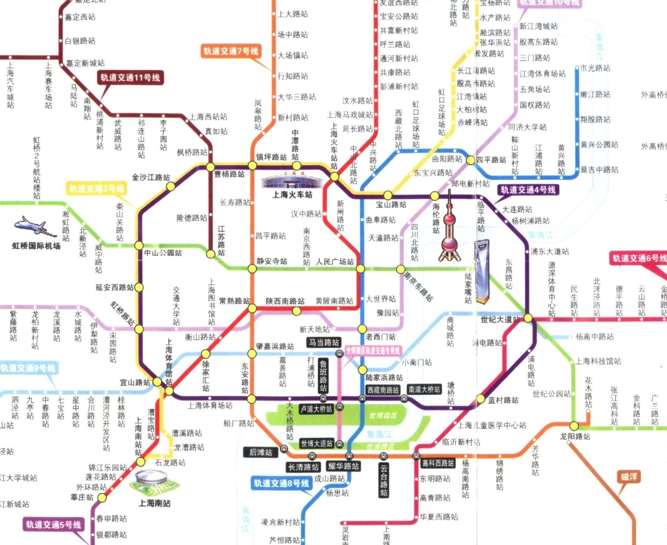
1 最短路径
交通的最短路径 选择。
1/24

Slide 4
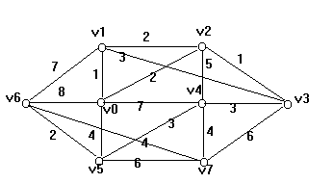
1 最短路径
8个城市 v₀，v₁ ，···， v₇之间有一个公路网(如图所示)，每条公路为图中的边，边上的权数表示通过该公路所需的时间．设你处在城市 v₀，那么从 v₀到其他各城市，应选择什么路径使所需的时间最短？

Slide 5
1 最短路径
最短路径问题：如果从图中某一顶点(称为源点)到达另一顶点(称为终点)的路径可能不止一条，如何找到一条路径，使得沿此路径各边上的权值总和达到最小。
问题解法：
  权值为非负的单源最短路径问题(固定源点)－Dijkstra算法(迪杰斯特拉算法)；
  权值为任意值的单源最短路径问题(固定源点) －Bellman-Ford算法(贝尔曼－福特算法)；
  所有顶点之间的最短路径问题－Floyd-Warshall算法(弗洛伊德算法)；

Slide 6
1.1 Dijkstra算法
权值为非负的单源最短路径问题
问题的提出： 给定一个带权有向图G与源点v，求从v到G中其它顶点的最短路径。限定各边上的权值大于或等于0。
8
4
1
在图(a)中，考虑顶点0到其他顶点的最短距离是多少？
顶点0到顶点1的最短路径距离是：20
顶点0到顶点2的最短路径距离是： 5
顶点0到顶点3的最短路径距离是： 22
顶点0到顶点4的最短路径距离是： 28
顶点0到顶点5的最短路径距离是： 12
4
2
15
18
3
30
0
10
5
7
5
2
(a)
思考：这些最短距离是怎么求出来的？

Slide 7
1.1 Dijkstra算法
为求得这些最短路径，Dijkstra提出按路径长度的递增次序，逐步产生最短路径的算法。首先求出长度最短的一条最短路径，再参照它求出长度次短的一条最短路径，依次类推，直到从顶点v到其它各顶点的最短路径全部求出为止。
8
在图(a)中，考虑顶点0到其他顶点的最短距离是多少？
长度最短的最短路径是顶点0到顶点2的最短路径(就是顶点0到其他顶点的直接路径最短的路径)
长度次短的最短路径是顶点0到顶点5的最短路径(v₀,v₂,v₅)，其中(v₀,v₂)就是前面求出的长度最短的最短路径。
4
1
4
2
15
18
3
30
0
10
5
7
5
2
(a)

Slide 8
1.1 Dijkstra算法
为求得这些最短路径，Dijkstra提出按路径长度的递增次序，逐步产生最短路径的算法。首先求出长度最短的一条最短路径，再参照它求出长度次短的一条最短路径，依次类推，直到从顶点v到其它各顶点的最短路径全部求出为止。
8
4
1
4
2
15
18
3
30
0
10
5
7
5
2
(a)

Slide 9
1.1 Dijkstra算法的基本思想
设置两个顶点的集合T和S：
  S中存放已找到最短路径的顶点，初始状态时，集合S中只有一个顶点，即源点v₀；
  T中存放当前还未找到最短路径的顶点；
以后每求得一条最短路径(v₀,…,v_{k})，就将v_{k}加入到顶点集合S中，直到所有的顶点都加入到集合S中，算法就结束了。
8
4
1
4
2
15
18
3
30
0
10
5
7
5
2
(a)

Slide 10
1.1 Dijkstra算法的基本思想
可以证明v₀到T中顶点v_{k}的最短路径，要么是从v₀到v_{k}的直接路径；要么是从v₀经S中某个顶点 v_{i} 再到v_{k}的路径。
T
S
v_{k}
v₀
v_{p}
v_{i}
实线表示直接路径
v₀到v_{i}的虚线表示v₀到v_{i}的最短路径

Slide 11
算法的具体步骤
初始时，S中包含源点v₀。
然后不断从T中选取到顶点v₀路径长度最短的顶点u，找到后：
  把顶点u加入到S；
  修改顶点v₀到T中剩余顶点的最短路径长度值。T中各顶点新的最短路径长度值为：min{原来的最短路径长度值, 顶点u的最短路径长度+u到该顶点的路径长度值}；
重复2，直到T的顶点全部加入S为止。

Slide 12
算法的具体步骤
在dijkstra算法里设置2个数组：
dist[n]：dist[i]表示当前找到的从源点v₀到终点v_{i}的最短路径的长度，初始状态下，dist[i]为E[v₀][i]，即邻接矩阵的第v₀行。
S[n]：S[i]为0表示顶点v_{i}还未加入到集合S中，S[i]为1表示v_{i}已经加入到集合S中。初始状态下，S[v₀]为1，其余为0，表示最初集合S中只有顶点v₀。

Slide 13
算法的具体步骤
在dijkstra算法里重复做以下工作：
在dist[ ]里查找S[i]!=1，并且dist[i]最小的顶点u，
将S[u]改为1，表示顶点u已经加入进来了。
修改其它顶点的dist[ ]。当S[k]!=1，且顶点v_{k}到顶点v_{u}有边(E[u][k]<MAX)，且dist[u]+E[u][k]<dist[k]，则修改dist[k]为dist[u]+E[u][k]。
递推公式：
初始：dist [k] = Edge[v₀][k]，v₀是源点
递推：dist [k] = min{ dist [k], dist [u] + Edge[u][k] }, v_{k}∈T
其中v_{u}是当前dist[ ]最小的顶点。

Slide 14
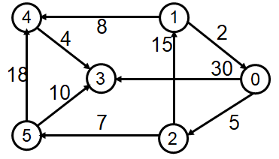
算法的具体步骤
源点为0
S
dist
S
dist
S
dist
0
1
2
3
4
5
1
0
0
0
0
0
0
∞
5
30
∞
∞
0
1
2
3
4
5
1
0
1
0
0
0
0
20
5
30
∞
12
0
1
2
3
4
5
1
0
1
0
0
1
0
20
5
22
30
12
初始状态
(1)
(2)
0
1
2
3
4
5
1
1
1
0
0
1
0
20
5
22
28
12
0
1
2
3
4
5
1
1
1
1
0
1
0
20
5
22
28
12
0
1
2
3
4
5
1
1
1
1
1
1
0
20
5
22
28
12
1. 在T选取dist[ ]最小的顶点u
2. 将u加入到S
3. 修改T中顶点的dist[ ]
(3)
(4)
(5)

Slide 15
算法的具体步骤
S
dist
path
S
dist
path
S
dist
path
0
1
2
3
4
5
1
0
0
0
0
0
0
∞
5
30
∞
∞
-1
-1
0
0
-1
-1
0
1
2
3
4
5
1
0
1
0
0
0
0
20
5
30
∞
12
-1
2
0
0
-1
2
0
1
2
3
4
5
1
0
1
0
0
1
0
20
5
22
30
12
-1
2
0
5
5
2
初始状态
(1)
(2)
0
1
2
3
4
5
1
1
1
0
0
1
0
20
5
22
28
12
-1
2
0
5
1
2
0
1
2
3
4
5
1
1
1
1
0
1
0
20
5
22
28
12
-1
2
0
5
1
2
0
1
2
3
4
5
1
1
1
1
1
1
0
20
5
22
28
12
-1
2
0
5
1
2
(3)
(4)
(5)

Slide 16
算法的具体代码
该算法可以实现的功能为：指定一个源点，指定一个终点，求源点到终点的最短路径。
#define max_v_num 10
#define max 1000000
int Edge[max_v_num][max_v_num];
int vexnum;
/*
dist[i]表示当前找到的从源点v0到终点vi的最短路径的长度，
初始状态下，dist[i]为E[v0][i]，即邻接矩阵的第v0行。
S[i]为0表示顶点vi还未加入到集合S中，S[i]为1表示vi已经加入到集合S中。
初始状态下，S[v0]为1，其余为0，表示最初集合S中只有顶点v0。
*/

Slide 17
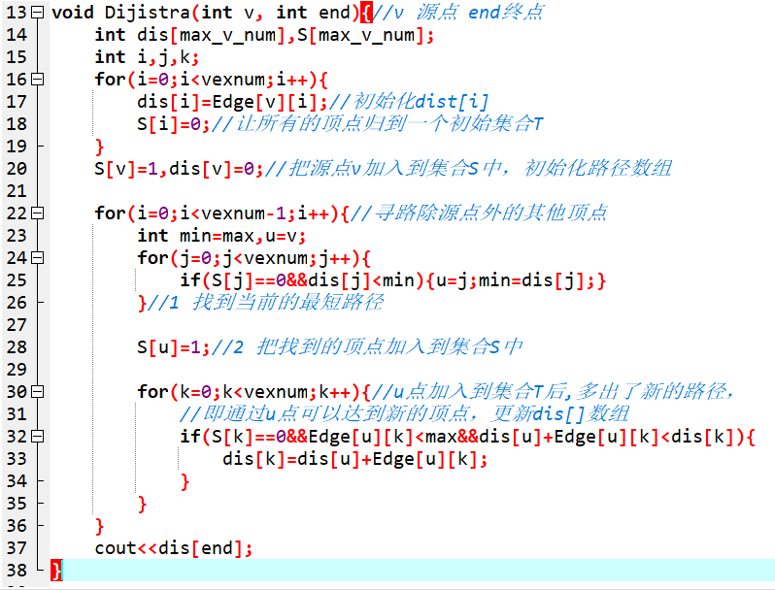
算法的具体代码

Slide 18
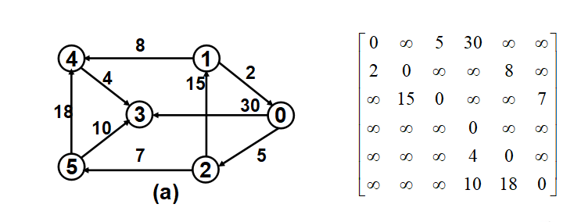
1 [3333]: 迪杰斯特拉
输入顶点数n 边数m，m条边的顶点和权值；输出：顶点0到每个顶点的最短路径
样例输入
6 9
0 2 5
0 3 30
1 0 2
1 4 8
2 1 15
2 5 7
4 3 4
5 3 10
5 4 18
0 4
样例输出
28

Slide 19
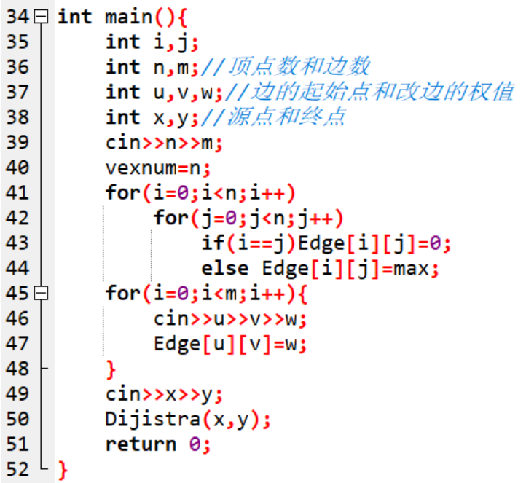
算法实现

Slide 20
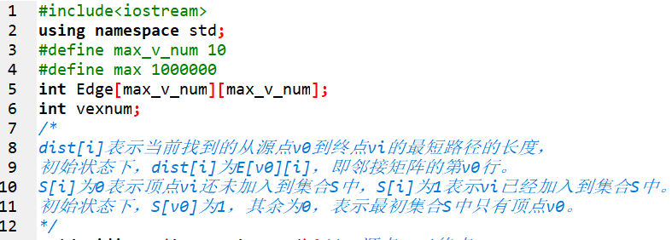
算法实现

Slide 21
算法实现

Slide 22
比较： Prim和Dijkstra的区别
Prim和Dijkstra大同小异，唯一的区别是prim是维护树到其余节点的最小路径，而dijkstra是维护源节点到各个节点的最小路径。

Slide 23
比较：最小生成树和最短路径的区别
最小生成树：
最小生成树能够保证整个拓扑图的所有路径之和最小，但不能保证任意两点之间是最短路径。
最短路径：
最短路径是从一点出发，到达目的地的路径最小。
总结：
遇到求所有路径之和最小的问题用最小生成树&并查集解决；
遇到求两点间最短路径问题的用最短路，即从一个城市到另一个城市最短的路径问题。
区别：
最小生成树构成后所有的点都被连通，而最短路只要到达目的地走的是最短的路径即可，与所有的点连不连通没有关系。

Slide 24

算法复杂度分析
用邻接矩阵存储图，Dijkstra算法的复杂度为O(n²)
能不能降低时间复杂度？
采用邻接表+优先队列

Slide 25
2 优先队列
普通的队列是一种先进先出的数据结构，元素在队列尾追加，而从队列头删除。
在优先队列中，元素被赋予优先级。当访问元素时，具有最高优先级的元素最先删除。优先队列具有最高级先出 （first in, largest out）的行为特征。

Slide 26
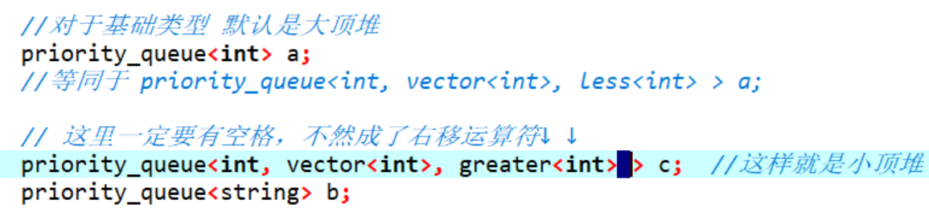
2.1 优先队列用法
1.头文件
#include<queue>//与队列相同，不必引入vector的头文件
2.定义方式
priority_queue<int> p;//默认，最大值优先，是大顶堆一种简写方式
priority_queue<int,vector<int>,greater<int>>q1;//最小值优先，小顶堆
priority_queue<int,vector<int>,less<int> >q2;//最大值优先，大顶堆
其中第一个参数是数据类型，第二个参数为容器类型。第三个参数为比较函数。

Slide 27
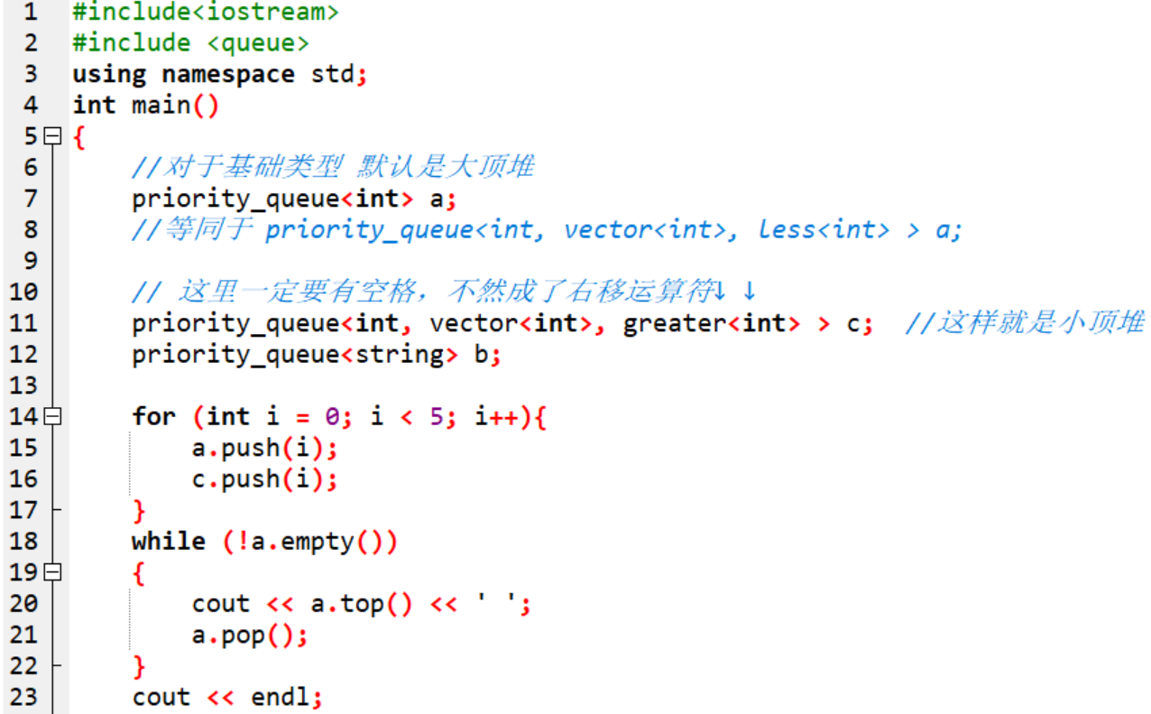
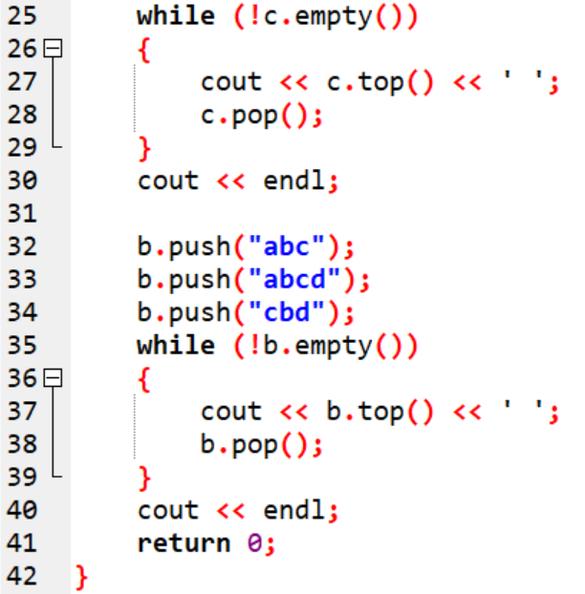


Slide 28
2.1 优先队列用法
struct node
{
int dis, num;
};
priority_queue<node>que;
bool operator<(const node &a, const node &b)
{
return a.dis > b.dis;
}//按照dis从小到大排序

Slide 29
2.1 优先队列用法
struct node
{
string name;
int price;
friend bool operator< (node a, node b)
{
return a.price < b.price;
// 相当于less,这是大顶堆，反之则是小顶堆，最大值优先
}
} stu; //定义结构体变量
这样直接可以：
priority_queue<node > q;

Slide 30
2.1 优先队列用法
q.push(x) //将x加入队列中，即入队操作
q.pop() //出队操作(删除队列首元素)，只是出队，没有返回值
q.top() //返回第一个元素(队首元素)优先队列的队首用top
q.size() //返回栈队列中的元素个数
q.empty() //当队列为空时，返回 true

Slide 31
2.3 Vector介绍
在使用数组的时候，必须指定数组的长度，一旦配置了就不能改变了，通常我们的做法是尽量配置一个大的空间，以免不够用，这样做的缺点是比较浪费空间，预估空间不当会引起很多不便。
STL实现了一个Vector容器，该容器就是来改善数组的缺点。vector是一个动态空间，随着元素的加入，它的内部机制会自行扩充以容纳新元素。因此，vector的运用对于内存的合理利用与运用的灵活性有很大的帮助，再也不必因为害怕空间不足而一开始就配置一个大容量数组了，vector是用多少就分配多少。

Slide 32
2.3 Vector介绍
使用vector容器之前必须加上<vector>头文件：#include<vector>;
vector成员函数
c.push_back(elem)在尾部插入一个elem数据。
vector<int> v;
v.push_back(1);
c.pop_back()删除末尾的数据。
vector<int> v;
v.pop_back();
c.assign(beg,end)将[beg,end)一个左闭右开区间的数据赋值给c。

Slide 33
2.3 Vector介绍
clear() 清空当前的vector
max_size() 得到vector最大可以是多大
empty() 判断vector是否为空
size() 当前使用数据的大小
at 得到编号位置的数据
begin 得到数组头的指针
end 得到数组的最后一个单元+1的指针
front 得到数组头的引用
back 得到数组的最后一个单元的引用
capacity 当前vector分配的大小
resize 改变当前使用数据的大小，如果它比当前使用的大，者填充默认值
reserve 改变当前vecotr所分配空间的大小
erase 删除指针指向的数据项

Slide 34

2.4 [3333]: 迪杰斯特拉
如图，求最短路径。
输入
顶点数n 边数m
m条边的顶点和权值
某两个顶点
输出
顶点0到每个顶点的最短路径
样例输入
6 9
0 2 5
0 3 30
1 0 2
1 4 8
2 1 15
2 5 7
4 3 4
5 3 10
5 4 18
0 4
样例输出
28

Slide 35
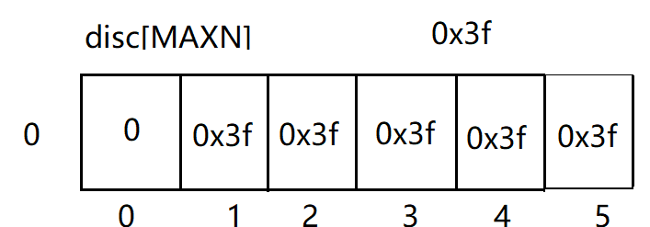
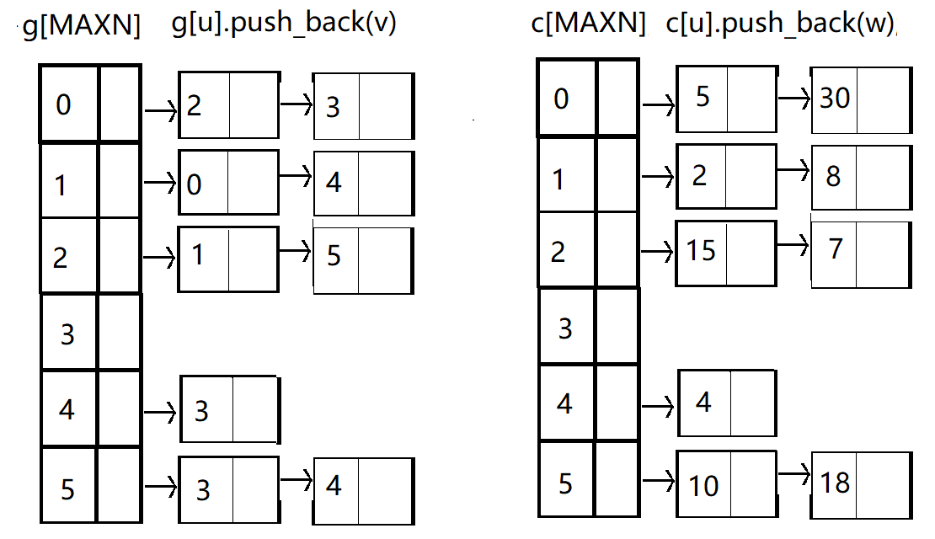
2.4.1 建立邻接表

Slide 36
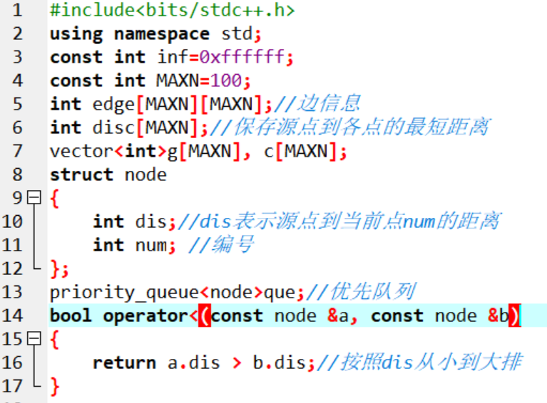
2.4.2 建立优先队列

Slide 37
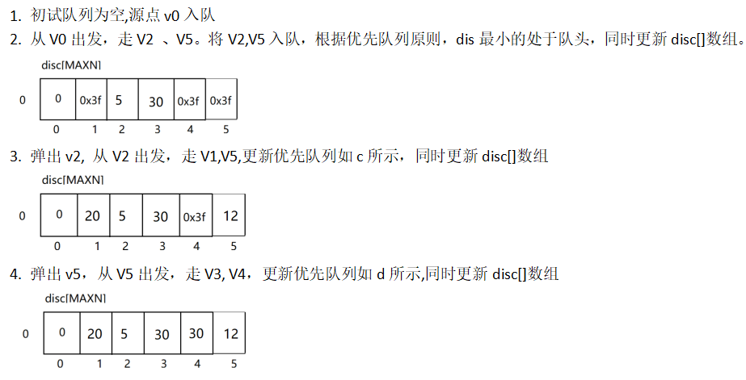
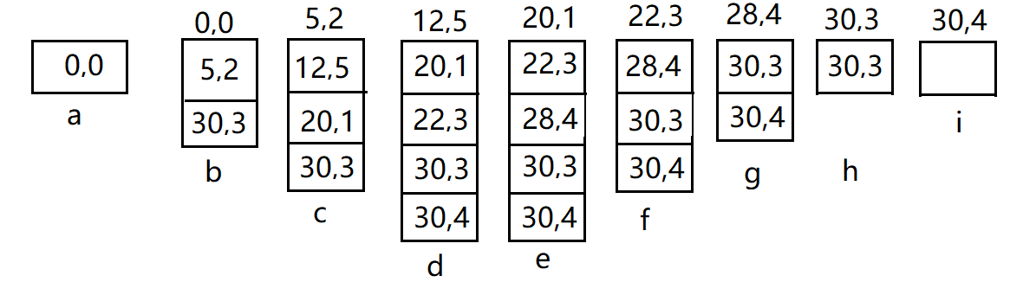
2.4.2 建立优先队列

Slide 38
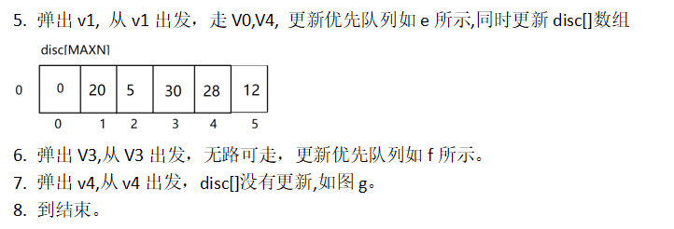
2.4.2 建立优先队列

Slide 39
2.4.2 建立优先队列

Slide 40
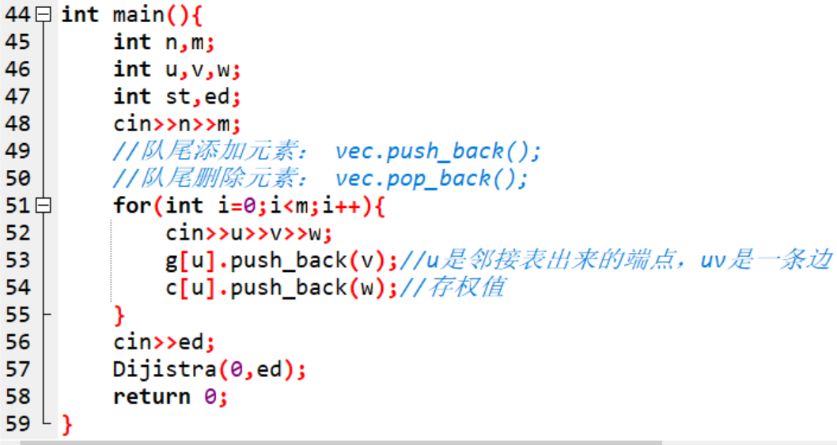
2.4.3 代码

Slide 41
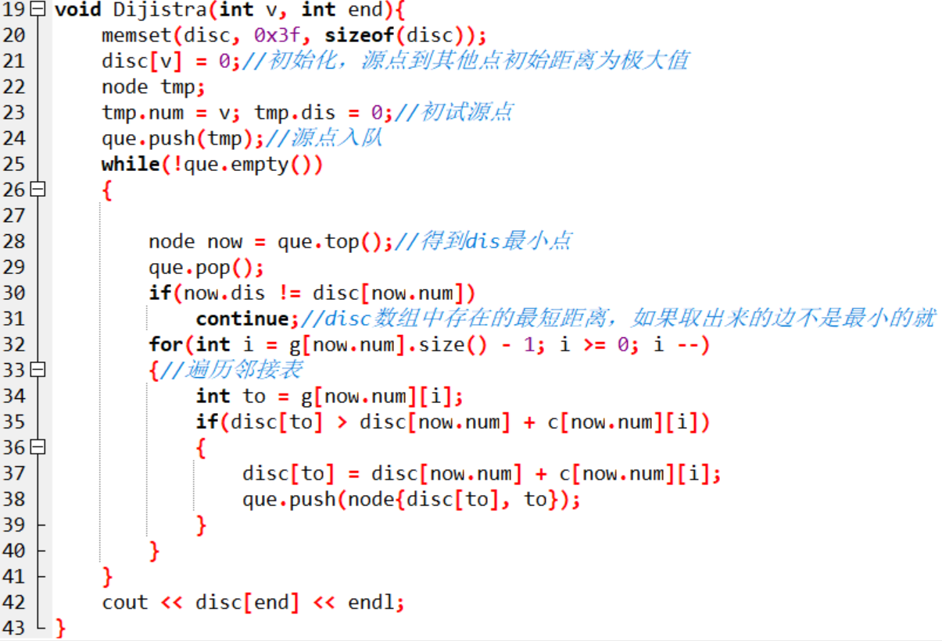
2.4.3 代码

Slide 42
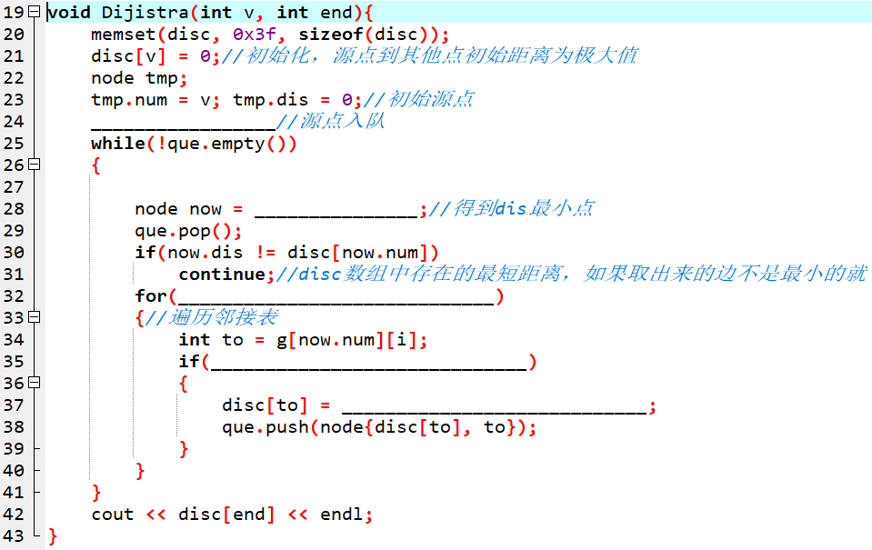
2.4.3 代码

Slide 43
3 SPFA算法
SPFA算法是求单源最短路径的一种算法，它是Bellman-ford的队列优化，它是一种十分高效的最短路算法。很多时候，给定的图存在负权边，这时类似Dijkstra等算法便没有了用武之地，而Bellman-Ford算法的复杂度又过高，这时SPFA算法便派上用场了。SPFA的复杂度大约是O(kE),k是每个点的平均进队次数(一般的，k是一个常数，在稀疏图中小于2)。
但是，SPFA算法稳定性较差，在稠密图中SPFA算法时间复杂度会退化。

Slide 44
SPFA算法原理
SPFA算法
实现方法：
1：建立一个队列，初始时队列里只有起始点，
2：再建立一个表格记录起始点到所有点的最短路径（该表格的初始值要赋为极大值，该点到他本身的路径赋为0）。
3：然后执行松弛操作，用队列里有的点去刷新起始点到所有点的最短路，如果刷新成功且被刷新点不在队列中则把该点加入到队列最后。
4：重复执行3直到队列为空。

Slide 45
SPFA算法原理
SPFA算法模拟
首先我们先初始化数组dis如下图所示：
（除了起点赋值为0外，其他顶点的对应的dis的值都赋予无穷大，这样有利于后续的松弛）
此时，我们还要把v1入队列：{v1}
现在进入循环，直到队列为空才退出循环。

Slide 46
SPFA算法原理
第一次循环：
首先，队首元素出队列，即是v1出队列，然后，对以v1为弧尾的边对应的弧头顶点进行松弛操作，可以发现v1到v3，v5，v6三个顶点的最短路径变短了，更新dis数组的值，
得到如下结果：
我们发现v3，v5，v6都被松弛了，而且不在队列中，所以要它们都加入到队列中：{v3，v5，v6}

Slide 47
第二次循环
此时，队首元素为v3，v3出队列，然后，对以v3为弧尾的边对应的弧头顶点进行松弛操作，可以发现v1到v4的边，经过v3松弛变短了，所以更新dis数组，得到如下结果：
此时只有v4对应的值被更新了，而且v4不在队列中，则把它加入到队列中：{v5,v6,v4}

Slide 48
SPF算法原理
第三次循环
此时，队首元素为v5，v5出队列，然后，对以v5为弧尾的边对应的弧头顶点进行松弛操作，发现v1到v4和v6的最短路径，经过v5的松弛都变短了，更新dis的数组，得到如下结果：
我们发现v4、v6对应的值都被更新了，但是他们都在队列中了，所以不用对队列做任何操作。队列值为：{v6，v4}

Slide 49
SPFA算法原理
第四次循环
此时，队首元素为v6，v6出队列，然后，对以v6为弧尾的边对应的弧头顶点进行松弛操作，发现v6出度为0，所以我们不用对dis数组做任何操作，其结果和上图一样，队列同样不用做任何操作，它的值为：{v4}

Slide 50
SPFA算法原理
第五次循环
此时，队首元素为v4，v4出队列，然后，对以v4为弧尾的边对应的弧头顶点进行松弛操作，可以发现v1到v6的最短路径，经过v4松弛变短了，所以更新dis数组，得到如下结果：

Slide 51
SPFA算法原理
第六次循环
此时，队首元素为v6，v6出队列，然后，对以v6为弧尾的边对应的弧头顶点进行松弛操作，发现v6出度为0，所以我们不用对dis数组做任何操作，其结果和上图一样，队列同样不用做任何操作。所以此时队列为空。
由于队列为空，队列循环结果，此时我们也得到了v1到各个顶点的最短路径的值了，它就是dis数组各个顶点对应的值

Slide 52
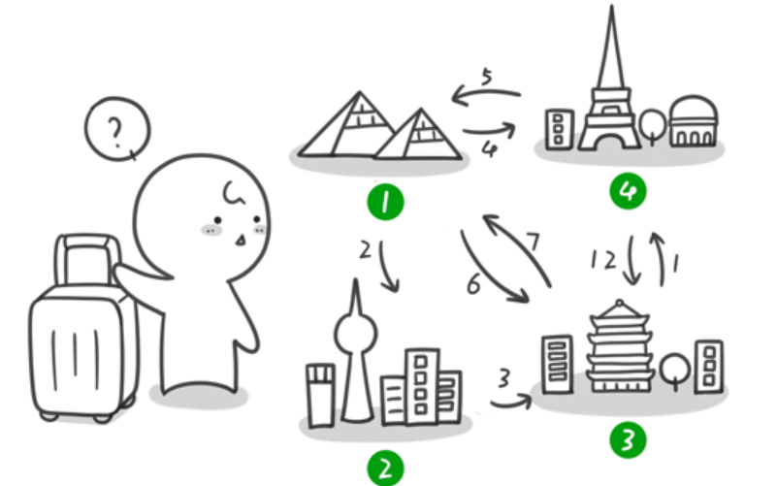
4 Floyd算法
小哼准备去一些城市旅游。有些城市之间有公路，有些城市之间则没有，如下图。为了节省经费以及方便计划旅程，小哼希望在出发之前知道任意两个城市之前的最短路程。

Slide 53
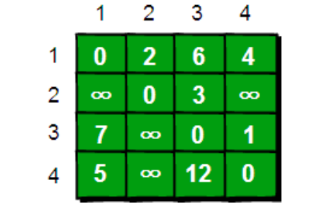
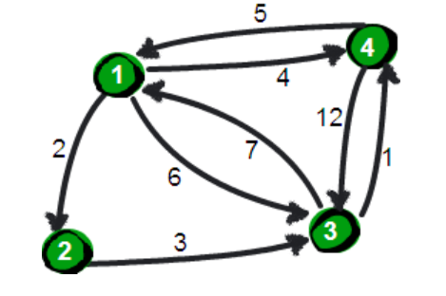
Floyd算法
Floyd 是解决任意两点间最短路径(称为多源最短路径问题)的经典算法, 可以正确处理有向图或负权的最短路径问题。

Slide 54
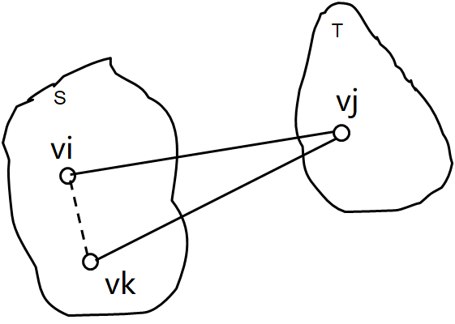
算法分析
从任意节点i到任意节点j的最短路径不外乎2种可能：
1)直接从节点i到节点j。
2)从节点i经过若干个节点k到节点j。
可以证明vi到v_{j}的最短路径，要么是从vi到v_{j}的直接路径；要么是从v_{i}经某个顶点 v_{k} 再到v_{j}的路径。

Slide 55
Floyd-Warshall算法
递推公式：
初始：dist [i][j] = Edge[i][j]，v_{i}是源点
递推：dist [i][j] = min{ dist [i][j], dist [i][k] + dis[k][j] }, v_{k}∈T
其中v_{u}是当前dist[ ]最小的顶点。

Slide 56
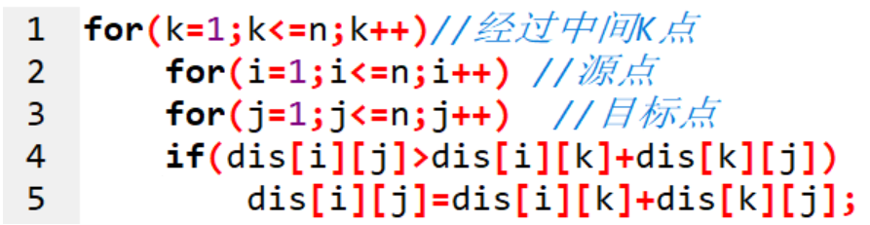
算法的具体步骤

Slide 57
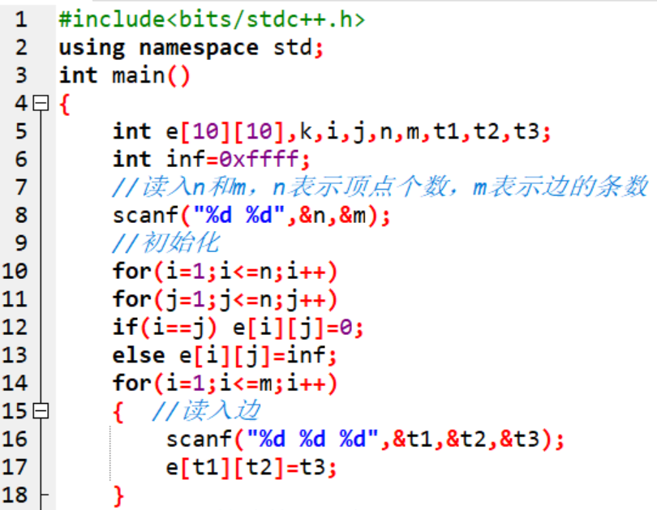
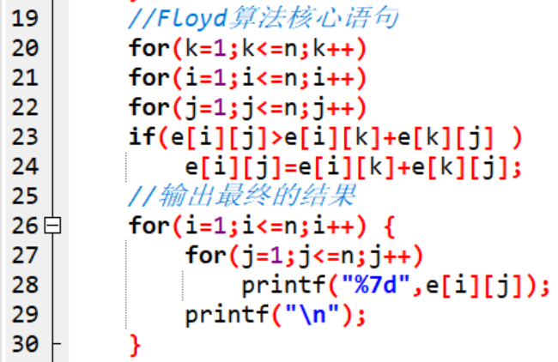
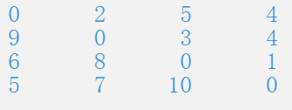
4 8
1 2 2
1 3 6
1 4 4
2 3 3
3 1 7
3 4 1
4 1 5
4 3 12
#include<bits/stdc++.h>
using namespace std;
int main()
{
int e[10][10],k,i,j,n,m,t1,t2,t3;
int inf=0xffff;
//读入n和m，n表示顶点个数，m表示边的条数
scanf("%d %d",&n,&m);
//初始化
for(i=1;i<=n;i++)
for(j=1;j<=n;j++)
if(i==j) e[i][j]=0;
else e[i][j]=inf;
for(i=1;i<=m;i++)
{ //读入边
scanf("%d %d %d",&t1,&t2,&t3);
e[t1][t2]=t3;
}
//Floyd算法核心语句
for(k=1;k<=n;k++)
for(i=1;i<=n;i++)
for(j=1;j<=n;j++)
if(e[i][j]>e[i][k]+e[k][j] )
e[i][j]=e[i][k]+e[k][j];
//输出最终的结果
for(i=1;i<=n;i++) {
for(j=1;j<=n;j++)
printf("%7d",e[i][j]);
printf("\n");
}
return 0;
}

Slide 58
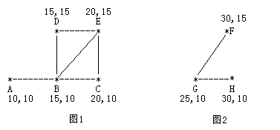
1 [2896]牛的旅行
农民John的农场里有很多牧区。有的路径连接一些特定的牧区。一片所有连通的牧区称为一个牧场。但是就目前而言，你能看到至少有两个牧区不连通。现在，John想在农场里添加一条路径 ( 注意，恰好一条 )。对这条路径有这样的限制：一个牧场的直径就是牧场中最远的两个牧区的距离 ( 本题中所提到的所有距离指的都是最短的距离 )。考虑如下的两个牧场，图１是有5个牧区的牧场，牧区用“*”表示，路径用直线表示。每一个牧区都有自己的坐标：
图１所示的牧场的直径大约是12.07106, 最远的两个牧区是A和E，它们之间的最短路径是A-B-E。

Slide 59
[2896]牛的旅行
这两个牧场都在John的农场上。John将会在两个牧场中各选一个牧区，然后用一条路径连起来，使得连通后这个新的更大的牧场有最小的直径。注意，如果两条路径中途相交，我们不认为它们是连通的。只有两条路径在同一个牧区相交，我们才认为它们是连通的。
现在请你编程找出一条连接两个不同牧场的路径，使得连上这条路径后，这个更大的新牧场有最小的直径。
输入描述：
第 1 行：一个整数N (1 ≤ N ≤ 150), 表示牧区数；
第 2 到 N+1 行：每行两个整数X，Y ( 0 ≤ X，Y≤ 100000 )， 表示N个牧区的坐标。每个牧区的坐标都是不一样的。
第 N+2 行到第 2*N+1 行：每行包括N个数字 ( 0或1 ) 表示一个对称邻接矩阵。

Slide 60
例如，题目描述中的两个牧场的矩阵描述如下：
A B C D E F G H
A 0 1 0 0 0 0 0 0
B 1 0 1 1 1 0 0 0
C 0 1 0 0 1 0 0 0
D 0 1 0 0 1 0 0 0
E 0 1 1 1 0 0 0 0
F 0 0 0 0 0 0 1 0
G 0 0 0 0 0 1 0 1
H 0 0 0 0 0 0 1 0 输入数据中至少包括两个不连通的牧区。
输出描述：
每组输出只有一行，包括一个实数，表示所求答案。数字保留六位小数。

Slide 61
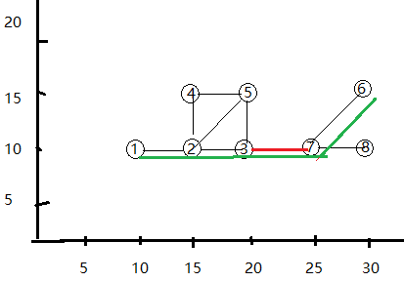
[2896]牛的旅行
样例输入：
8
10 10
15 10
20 10
15 15
20 15
30 15
25 10
30 10
01000000
10111000
01001000
01001000
01110000
00000010
00000101
00000010
样例输出：
22.071068
3和7之间添一条边
直径：1 2 3 6 7

Slide 62
分析
题意：在一个有n个节点的无向图中，有若干个联通块，并且至少有两个联通块之间是不连通的，节点称为牧区，联通块称为牧场，牧场的直径为这个联通块中两个节点之间路径长度的最大值，整张图的直径为各个联通块直径的最大值。
题目要求：我们添加一条边，使两个本来不连通的联通块能够连通。那么就产生了一个新的牧场和这个牧场的直径，我们需要使加入了一条边后的图的直径最小。
处理：我们先处理原图中各个联通块的直径，题目要求为最短距离，就可以用floyd算出各个联通节点之间的最小距离，再求以每个节点节点为端点的路径长度最大值。
再处理加入一条边后产生的直径（加入边的长度+一个节点为端点的路径最大值+另一个节点为端点的路径最大值）的最小值，最后在原图的直径与新产生的直径中取大的那个即为所求的直径最小值。

Slide 63
分析
1.根据坐标算出边的权值（两节点之间的距离）
2.用floyd算出任意两点之间的最短距离
3.算出以每个点为一端的所有路径中最长距离
4.算出添加一条边后产生的新直径的最小值（新增边的长度加上两个端点的路径长度最大值）
5取原有的最大直径与新直径的较大值
各个点为端点的路径长度最大值
1：12.071068 1 - > 5
2：7.071068 2 -> 5
3：10 3 -> 1或 3 -> 4
4：10 4 -> 1或 4 -> 3
5：12.071068 5 - >1
6：12.071068 6 - >7
7：7.0701068 7 - >6
8：12.071068 8 - >6

Slide 64
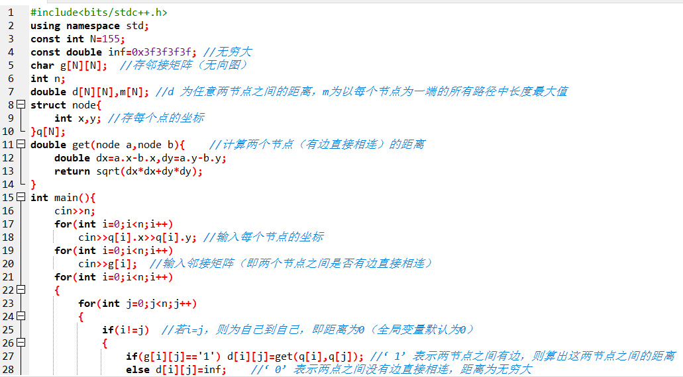

Slide 65
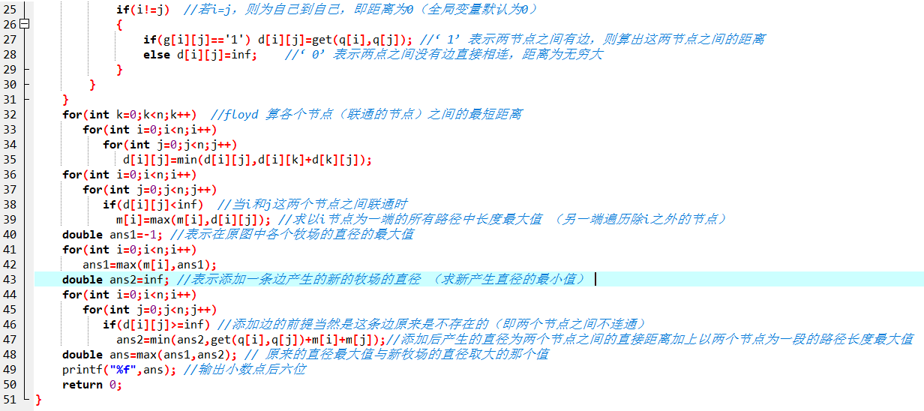

Slide 66

今天的课程结束啦……
下课了…
同学们再见！

